Slide 1
Межрегиональный конкурс электронных презентаций «Литературные премии»
Литературная премия имени А.П.Чехова
Автор работы:
учитель русского языка и литературы,
Сиитова Мервит Николаевна
МОУ «СОШ п. Петровский Краснопартизанского района Саратовской области»

Slide 2
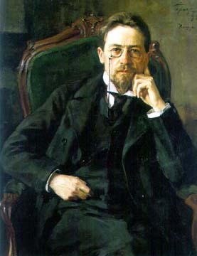
АНТОН ПАВЛОВИЧ ЧЕХОВ
Имя при рождении: Антон Павлович
Чехов
Дата рождения: 17(29).01.1860 г.
Место рождения: г. Таганрог
Дата смерти: 02(15).07.1904 г.
Место смерти: Германия, Баденвейлер
Род деятельности: писатель
Жанр: рассказ, повесть, драма

Slide 3
ПРОИЗВЕДЕНИЯ А.П.ЧЕХОВА

Slide 4
ИСТОРИЯ ПРЕМИИ
И
М
Е А.
Н П.
И Ч
Е
Х
О
В
А
А
Данная премия была учреждена в 2008 году по инициативе Московской городской и областной организацией Союза писателей России, а также Союза писателей-переводчиков.
Как известно, Литературная премия имени А.П.Чехова имеет принципиальное отличие от других литературных премий. В чём её особенность? В том, что даже номинантами, не говоря уже о лауреатах, становятся только те литераторы, которые проявили себя не только в конкретных жанрах литературы, но и в общественной жизни России. Сама премия не является денежной, но она имеет весомое значение в жизни каждого гражданина.

Slide 5
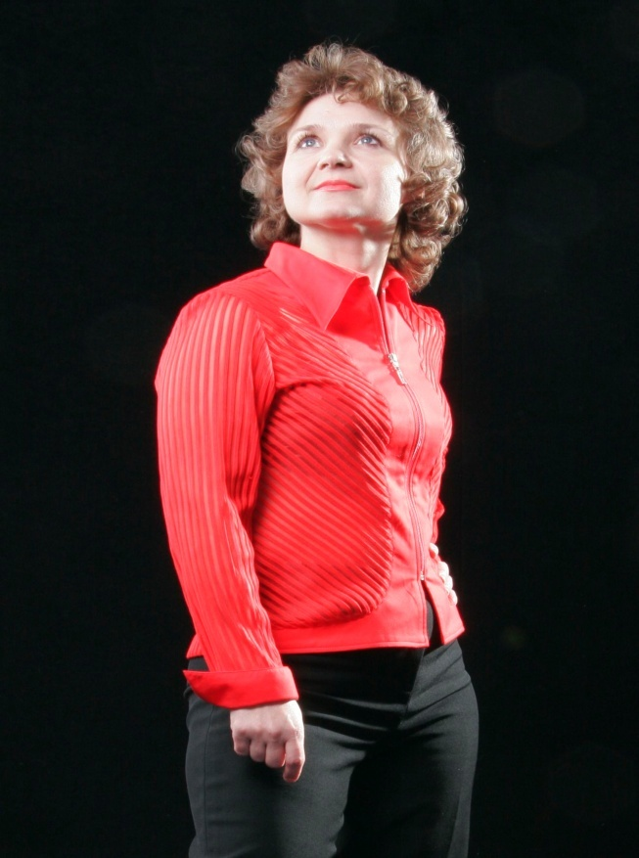
ЛАУРЕАТ 2008 ГОДА
Светлана Васильевна Савицкая удостоена Литературной премии им. А.П.Чехова с вручением медали А.П.Чехова за вклад в русскую литературу в романе «Распутай время» и большие организаторские способности по проведению Международного конкурса «Национальная литературная премия ЗОЛОТОЕ ПЕРО РУСИ» от МГО Союза писателей России.

Slide 6
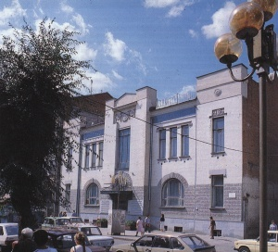
Театр Юного Зрителя им.Ю.П. Киселёва
18 мая 2009 года ТЮЗу присуждены 2 премии: Литературная премия имени С.Я.Маршака и Литературная премия имени А.П.Чехова за вклад в развитие детской литературы и воспитание подрастающего поколения.

Slide 7
ИСТОРИЯ ТЕАТРА
Саратовский академический театр юного зрителя им. Ю.П.Киселёва – уникальное явление российской культуры. Первый в мире профессиональный театр для детей открылся 4 октября 1918 года. Инициатором создания театра был начальник отдела искусств при Саратовском Губисполкоме Д.И.Бассалыго. Все пьесы, идущие на саратовской сцене, приносят театру огромный успех и завоёвывают умы и сердца всё новых и новых поколений зрителей.

Slide 8
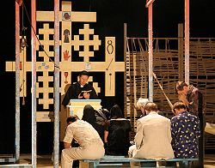
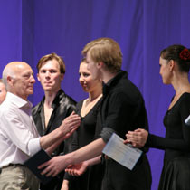
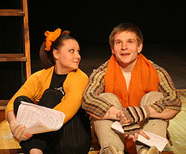
СЦЕНЫ ИЗ СПЕКТАКЛЕЙ…

Slide 9
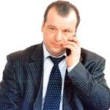
АНДРЕЙ АЛЕКСАНДРОВИЧ ТЮНЯЕВ
Дата рождения: 11 февраля 1966(1966-02-11) (46 лет)
Место рождения: Тула, СССР
Гражданство: СССР → Российская Федерация
Род деятельности: поэт, писатель
Жанр: стихотворение, статья
Премия: Памятная медаль А. П. Чехова (2009)

Slide 10
УНИКАЛЬНАЯ КНИГА
Как известно, «Самая большая в мире книга для малышей» — именно такое название у самой большой в мире книги — была создана в 2004 году по инициативе Андрея Тюняева при участии лучших художников России, а также самых популярных детских поэтов страны. Параметры книги: Высота — 6 м. Ширина — 3 м. Вес — 492 кг. Материал — картон.

Slide 11
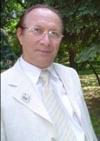
ЕВГЕНИЙ МИХАЙЛОВИЧ БИКТАШЕВ
30.05.1939 г.
Народный артист России, Заслуженный артист Российской Федерации, композитор, лауреат и обладатель Гран-при песенных конкурсов, лауреат премии им. В.П. Соловьева - Седого, лауреат литературной премии им. А.П. Чехова, лауреат литературной премии им. А.С. Грибоедова, Почетный гражданин Саратовской области.

Slide 12
На краснопартизанской земле…
Концерты Бикташева всегда отличались какой-то удивительной непринужденностью и теплотой атмосферы дружеского общения. Вот и теперь Евгений Михайлович выходил на сцену для того, чтобы поделиться воспоминаниями о том, что больше десяти раз бывал в Краснопартизанском районе, выступал с концертами во многих селах, чтобы рассказать о молодых артистах, которые гастролируют вместе с ним. Поведал он и о том, что государственное учреждение культуры "Саратовская областная концертная организация "Поволжье" намерена провести 100 концертов из цикла «Заключительный гастрольный тур Евгения Бикташева», и что концерт в Горном шестой по счету. Мы попали в первую десятку!

Slide 13
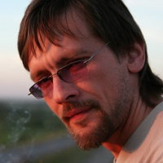
Алексей Геннадьевич Ивакин
Псевдонимы: Годзилко
Дата рождения: 13 августа 1973(1973-08-13) (38 лет)
Место рождения: Слободской Кировской области
Гражданство: Россия
Род деятельности: прозаик, публицист, писатель-фантаст
Жанр: Проза
Премии: Литературная премия имени А.П.Чехова

Slide 14
«Десантура 1942»
Книга Алексея Ивакина «Десантура 1942» была отмечена Союзом писателей России В 2010 году Литературная премия имени А.П.Чехова была вручена кировскому писателю. Книга Алексея Ивакина, журналиста интернет-портала «Город Киров. RU», «Десантура 1942» была отмечена на самом высоком уровне.

Slide 15
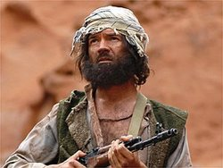
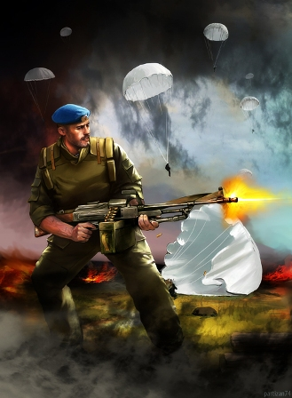
ЭКРАНИЗАЦИЯ ФИЛЬМА «ДЕСАНТУРА 1942»

Slide 16
ПРОИЗВЕДЕНИЯ А.Г.ИВАКИНА

Slide 17
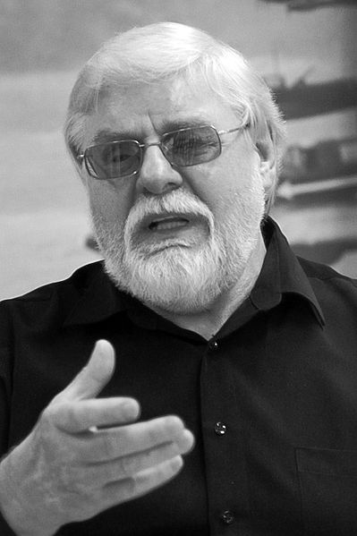
ВАЛЕНТИН ИВАНОВИЧ ДИКУЛЬ
Дата рождения: | 3 апреля 1948(1948-04-03) (64 года)
Место рождения: | Каунас, Литовская ССР, СССР
Гражданство: | СССР → Россия
Отец: | Иван Григорьевич Дикуль
Мать: | Анна Корнеевна Дикуль

Slide 18
ЧЕЛОВЕК - ФЕНОМЕН
Дикуль преподает свою систему уже 20 лет. Его система известна как уникальная. Валентин знает, что возможно заставить мускулы вспомнить движения и обучать поврежденные мускулы, так чтобы они смогли занять функцию поврежденных. Дикуль - это феномен. И вот последнее доказательство тому: 30 декабря 1999 года была собрана комиссия рекордов Гинесса в России. Он поднял 1170 кг суммарного веса (при собственном весе 121кг): 450 кг - присед, 260 кг - жим лежа, 460 кг - становая тяга. Невероятно!

Slide 19
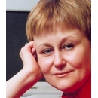
ЛАУРЕАТ ПРЕМИИ ИМЕНИ А.П.ЧЕХОВА
Дарья Донцова
Daria Dontsova
День рождения: 07.06.1952 года Место рождения: Москва, Россия Гражданство: Россия Оригинальное имя: Агриппина Васильева Original name: Agripina Vasilieva

Slide 20
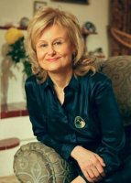
ДАРЬЯ ДОНЦОВА
Ей вручена медаль имени А.П.Чехова с формулировкой «За высокие профессиональные достижения и творческую индивидуальность».
Лауреаты премии награждаются памятной медалью «А.П.Чехов 1860-1904». Среди награждённых известный врач и литератор Валентин Дикуль, писатель-фронтовик Станислав Грибанов,организатор и руководитель Международного конкурса «Национальная литературная премия «Золотое Перо Руси» Светлана Савицкая.

Slide 21
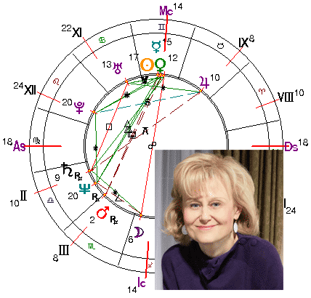
Дарья Донцова. Биография "безумной оптимистки" в астрологических символах.
Я появилась на свет седьмого июня 1952 года, ровно в полдень, в Москве»,- такими словами начинает Дарья свою автобиографическую книгу «Записки безумной оптимистки». После ректификации по событиям жизни, которые мы будем рассматривать в этом примере – точное время рождения: 12 часов 14 минут.

Slide 22
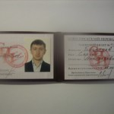
СЕРГЕЙ АНАТОЛЬЕВИЧ БОГАТКОВ
Дата рождения: 01 октября 1976 года
Место рождения: г. Узловая Тульской области
Родители: отец: Богатков Анатолий Александрович, музыкант.
Мать: Богаткова (Фетисова) Галина Николаевна, инженер.
Место проживания: г. Москва
Образование: Высшее
Премия: Литературная премия им. А.П.Чехова.

Slide 23
ЛАУРЕАТ 2011 ГОДА
25 марта в Москве в Центральном доме литераторов состоялось торжественное вручение медали «А.П.Чехов 1860-1904″. Литературную премию А.П.Чехова «За правовую поддержку граждан» руководство Московской городской организации Союза писателей России вручило Богаткову С.А.
« Я был принят в общество имени А.П. Чехова при городской организации Союза писателей России и Союза писателей-переводчиков. И в настоящий момент являюсь членом Союза писателей-переводчиков»,- говорил С.А.Богатков.

Slide 24
МОСКОВСКАЯ ОРГАНИЗАЦИЯ СОЮЗА ПИСАТЕЛЕЙ РОССИИ
Общероссийская общественная организация, объединяющая ряд российских и зарубежных литераторов. Как отдельная организация она функционирует с 1957 года, во главе её стояли такие выдающиеся деятели отечественной литературы, как С.В.Михалков, К.А.Федин, С.П.Щипачёв, М.К.Луконин и др. Сейчас в организации состоит около 2500 московских писателей. Несколько творческих объединений: прозаиков, поэтов, детских писателей и драматургов, критиков и литературоведов. Есть издательский центр. Организация творчески сотрудничает с «ближним» и «дальним» зарубежьем (Китай, Франция, Германия, Украина, Белоруссия, Молдавия, Норвегия и др.)
Литературная премия и медаль им. А. Чехова Московской организации Союза писателей России - 2011 год.

Slide 25
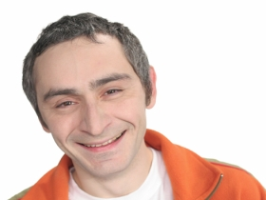
ЛЕОНИД АЛЕКСАНДРОВИЧ КАГАНОВ
Родился 21 мая 1972 в семье инженеров-строителей. Окончил 8 классов школы, техникум МТАТ (радиоэлектроника), Московский горный университет и Факультет психологии МГУ (нейропсихология). Чуть поработал программистом, разрабатывая на ассемблере модули устройств для геофизики и дозиметрии, затем работал в команде телесценаристов «ОСП-студия» и др., затем полностью занялся литературной работой. С 1998 в СП России.
Лауреат премии имени А.П.Чехова.

Slide 26
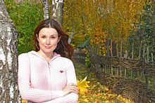
НАТАЛЬЯ ВАЛЕРЬЕВНА ЛАЙДИНЕН
Дата рождения: 21 апреля 1976(1976-04-21) (35 лет)
Место рождения: Петрозаводск, Республика Карелия, СССР
Гражданство: Россия
Род деятельности: поэтесса, писательница, журналист
Жанр: поэзия, проза
Дебют: Поэтический сборник «Кондопожские зори» (1991)
Премия: Литературная премия им. А.П.Чехова.

Slide 27
ОТЗЫВ ПОЭТЕССЫ РИММЫ КАЗАКОВОЙ:
«Небесные песни» Лайдинен— своеобразный дневник души, где стихи размещены не только по вехам лет, но по человеческим и творческим пристрастиям автора. В них отражена биография поэтессы, многое из того, что она видела и прочла, узнала и осмыслила, что она любит, что отвергает, о чём мечтает, в чём сомневается.

Slide 28
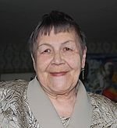
Наталья Алексеевна Суханова
Имя при рождении: | Наталья Алексеевна Суханова
Дата рождения: | 10 июня 1931(1931-06-10) (80 лет)
Место рождения: | Томск
Гражданство: | СССР Россия
Жанр: | повесть, рассказ
Дебют: | 1961
Премия: | Чеховская премия (2009)

Slide 29
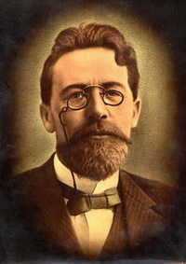
«БОЛЬШАЯ КНИГА» ОБЪЯВИЛА ЛАУРЕАТОВ.
Лауреатами 2010 года стали: I премия – Павел Басинский («Лев Толстой: бегство из рая») II премия – Александр Иличевский («Перс») III премия – Виктор Пелевин («Т»)
Специальный приз «Большой книги» «За вклад в литературу» был присужден Антону Павловичу Чехову, а получил награду председатель Чеховской комиссии при Совете по истории мировой культуры РАН Владимир Катаев.

Slide 30
ИСТОЧНИКИ:
bigbook.ru/news/detail.php?iD=1…
gorodkirov.ru/article-view?a-id…
bogatkov.ru/?tag=
organizmica.com/arch ive/611/ulp…
ru.wikipedia.org/wiki/
ru.m.wikipedia.org/wiki/

